Slide 1
Vivado Design Suite HLx Edition
бағдарламасында жұмыс істеу нұсқаулығы

Slide 2
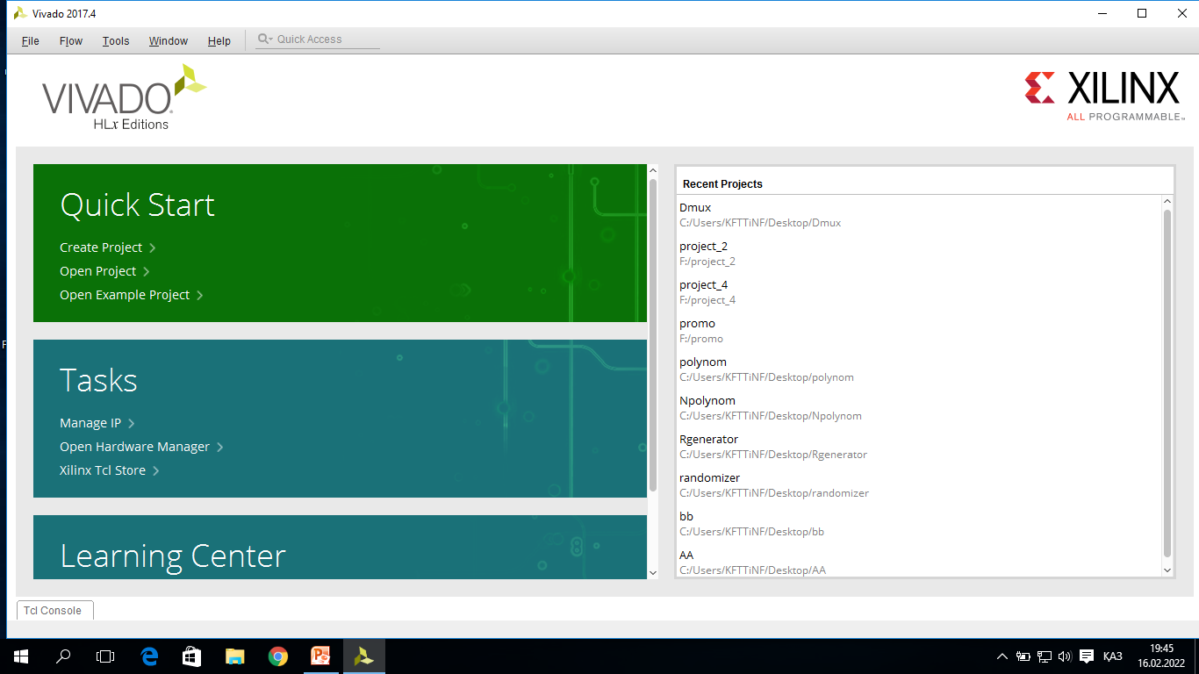
1.Бағдарламаны іске қосамыз

Slide 3
2. File мәзірінен жаңа жоба ашамыз

Slide 4
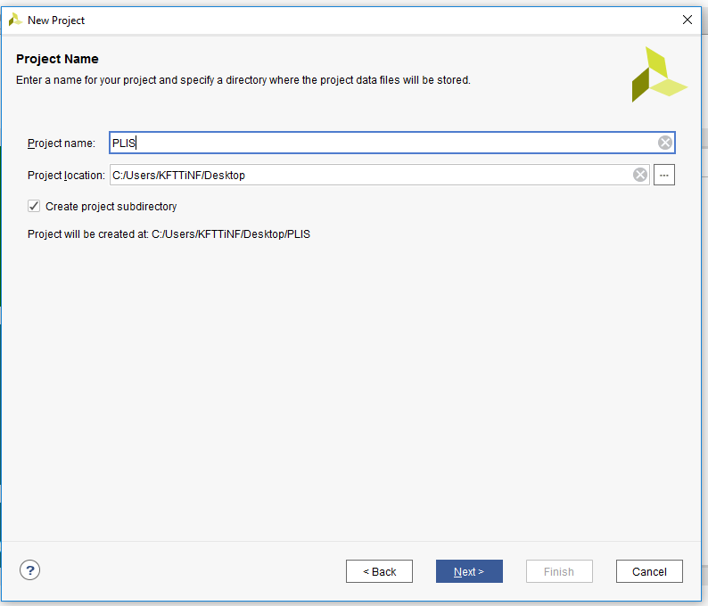
3. Жобаның атын және орналасатын орнын тағайындаймыз

Slide 5
4. Жобаның типін таңдаймыз

Slide 6
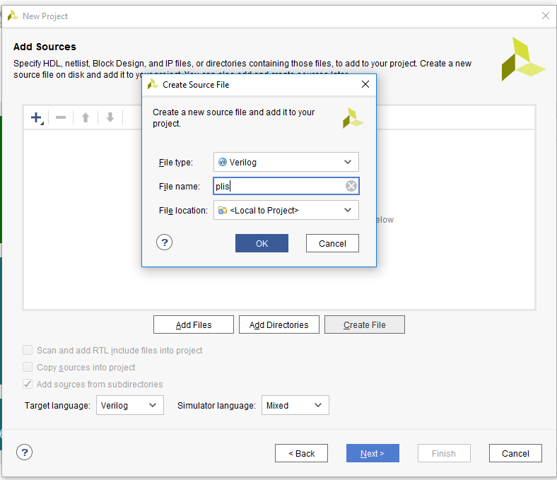
5. Жобаға қажетті файлдар ашамыз, бұл файлда жобаның негізгі программасы жазылады,
яғни EDA Playground программасындағы design.sv бөлігі

Slide 7
6. XDC типтегі файлдар жобаның кіріс/шығыс порттарын және олардың
сипаттамаларын тағайындауға қажет, бірақ бастапқы кезде бұл файлды ашпай, келесі қадамға көшеміз.

Slide 8
7. Бұл бөлікте қолданылатын ПЛИС сипаттамаларын таңдаймыз

Slide 10
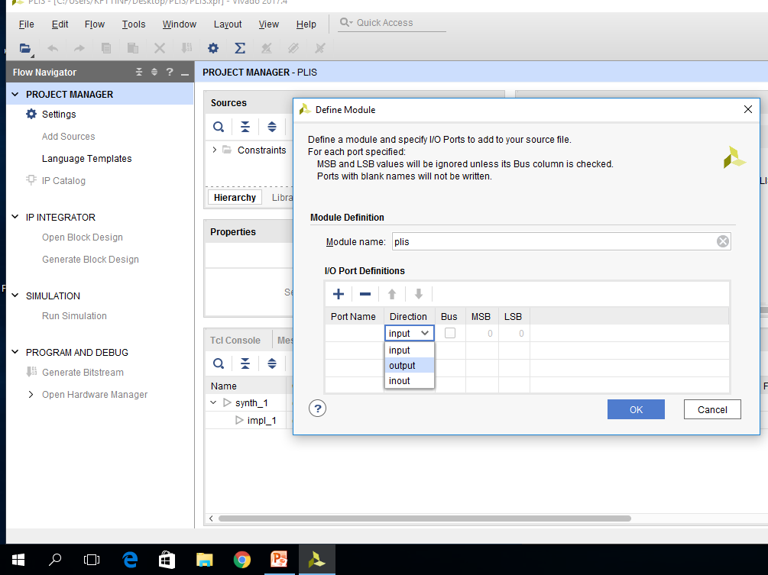
8. Бұл қадамда модульге тиесілі кіріс/шығыстар таңдалады немесе бұл қадамды өткізіп жіберіп, программа жазу барысында кіріс/шығыстарды беруге болады.

Slide 11
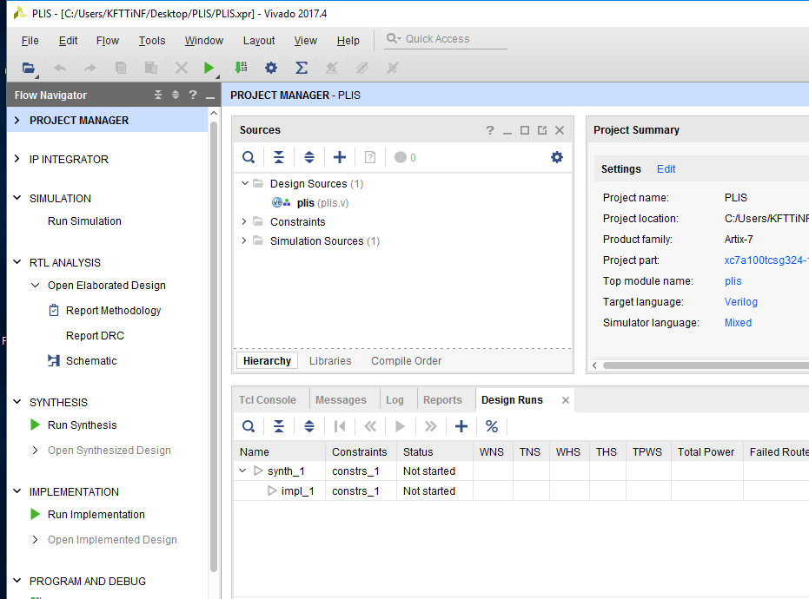

Slide 12
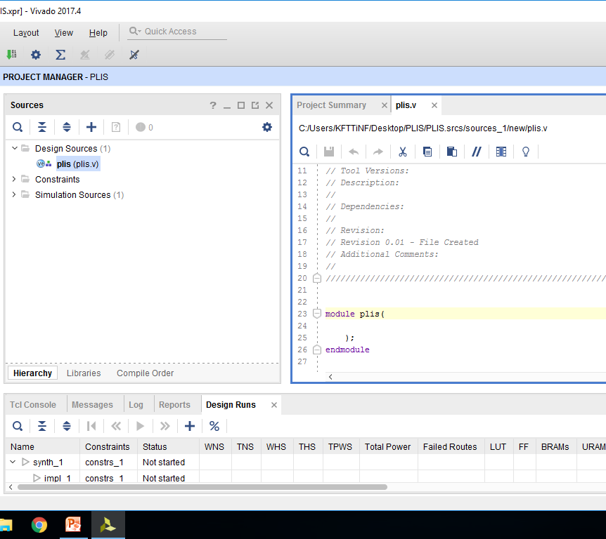

Slide 13
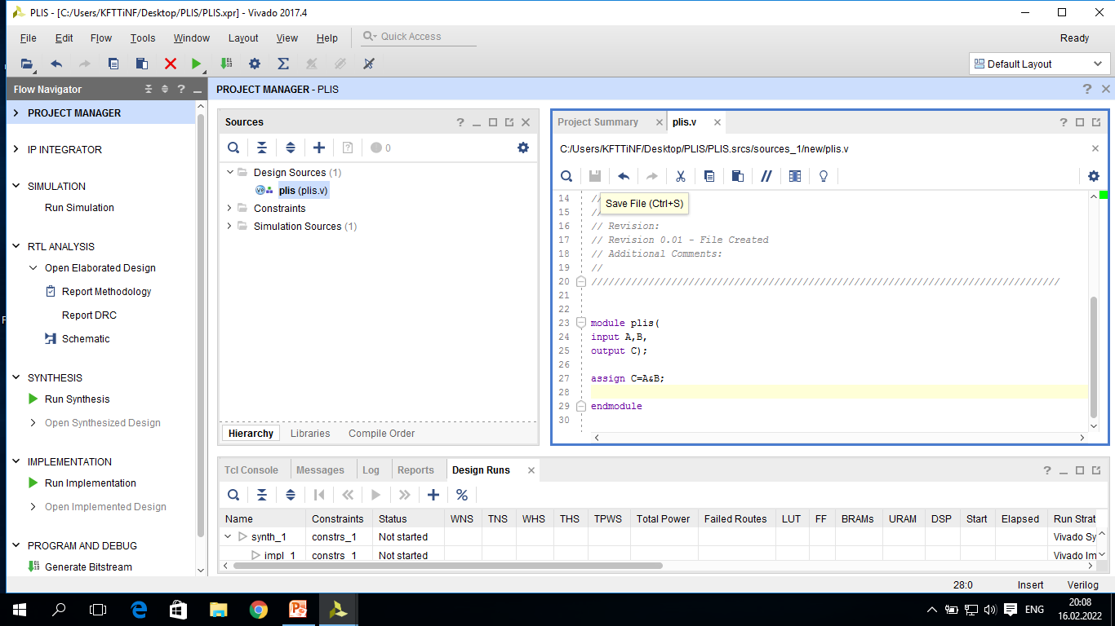
Программаны жазып болғаннан
кейін келесі қадамға көшеміз

Slide 14
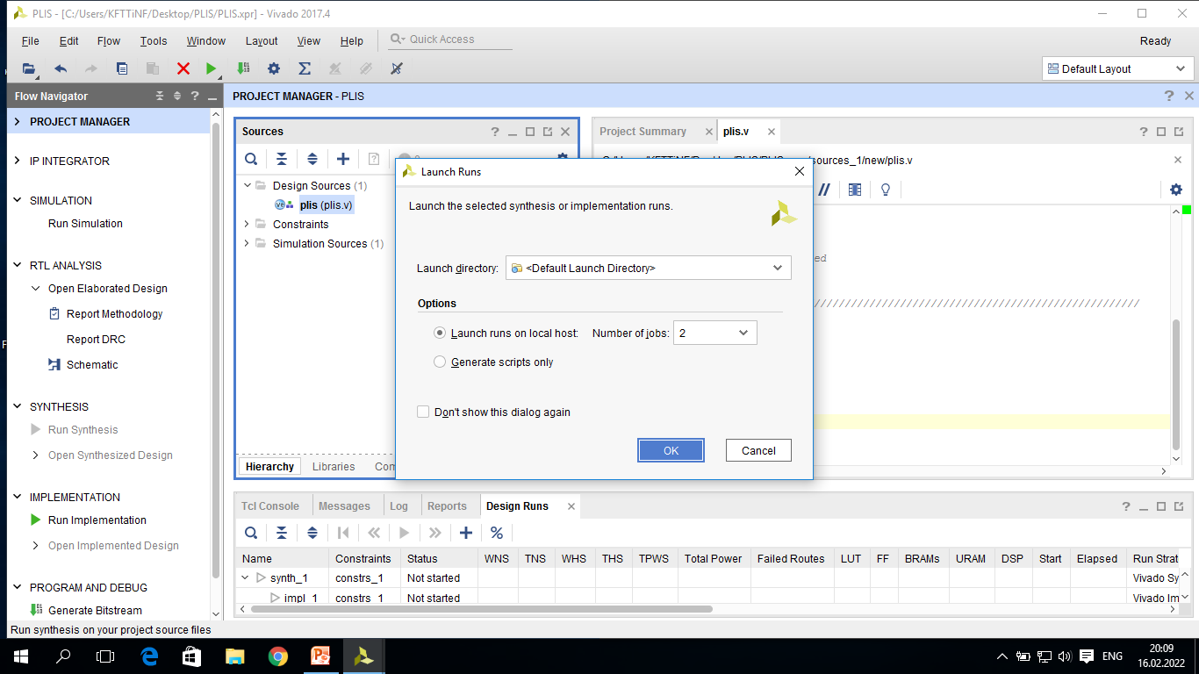

Slide 15
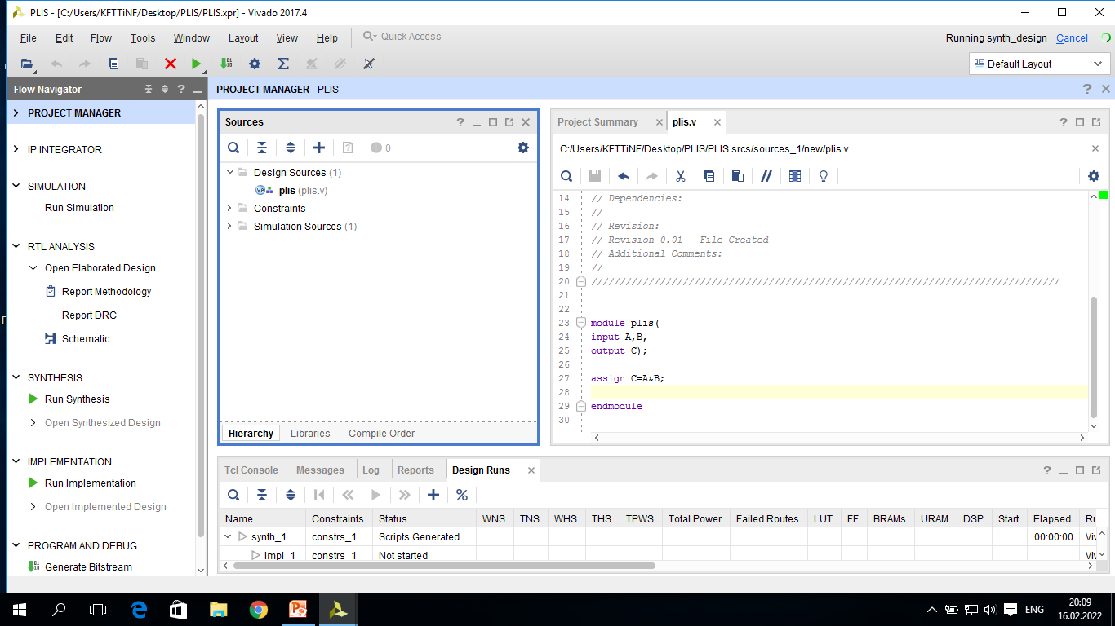

Slide 16
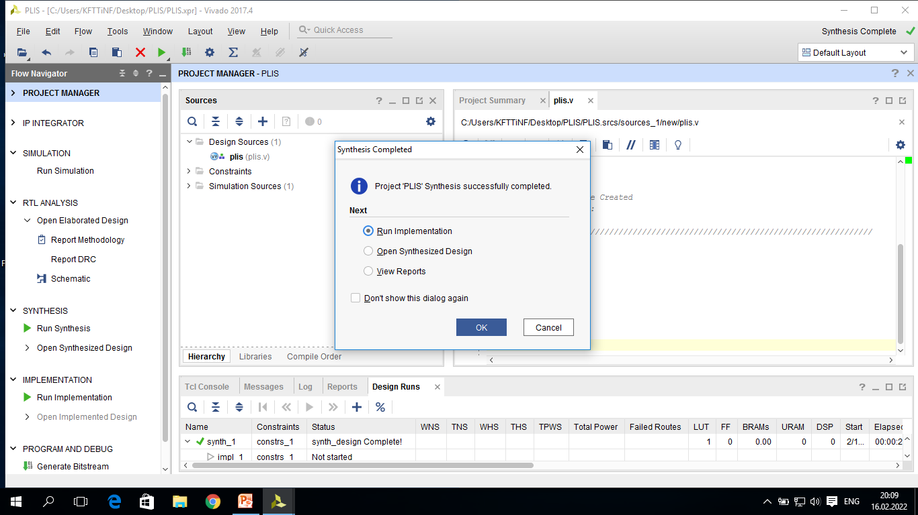

Slide 17
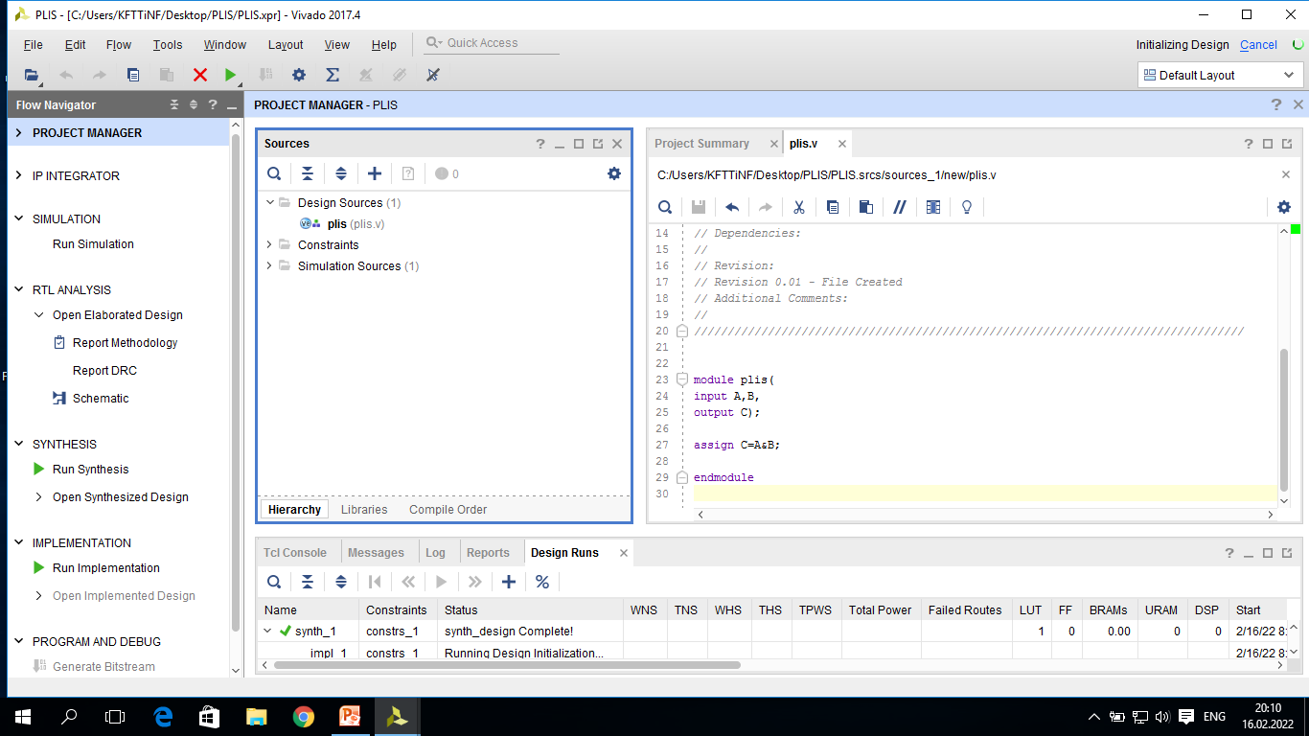

Slide 18
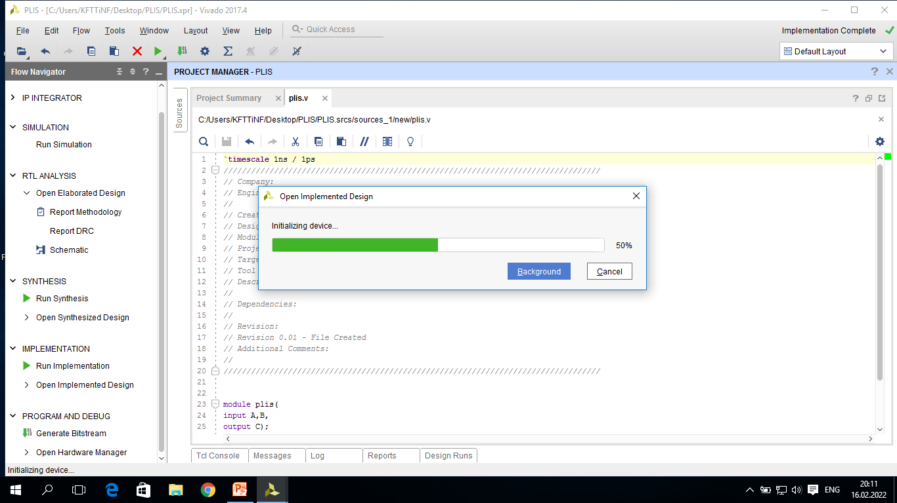

Slide 19
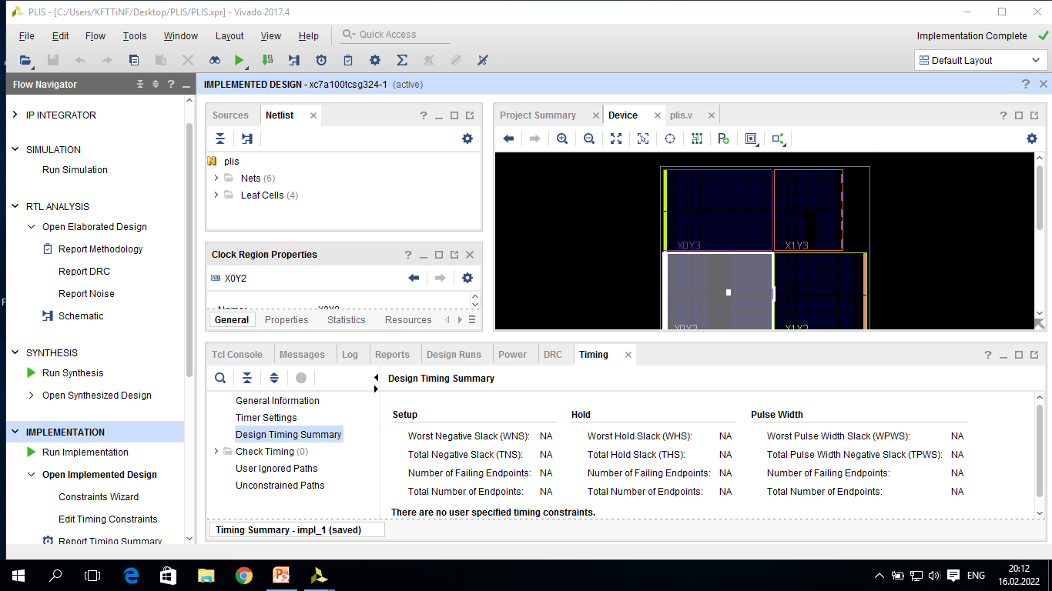

Slide 20
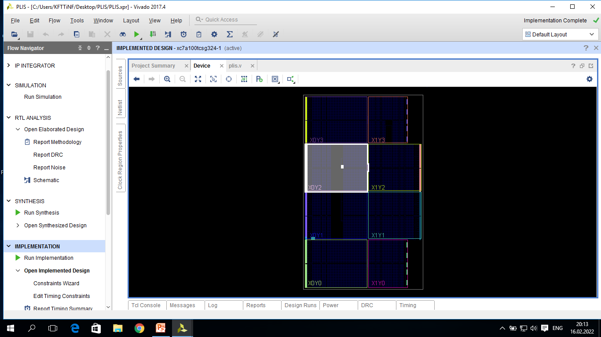

Slide 21
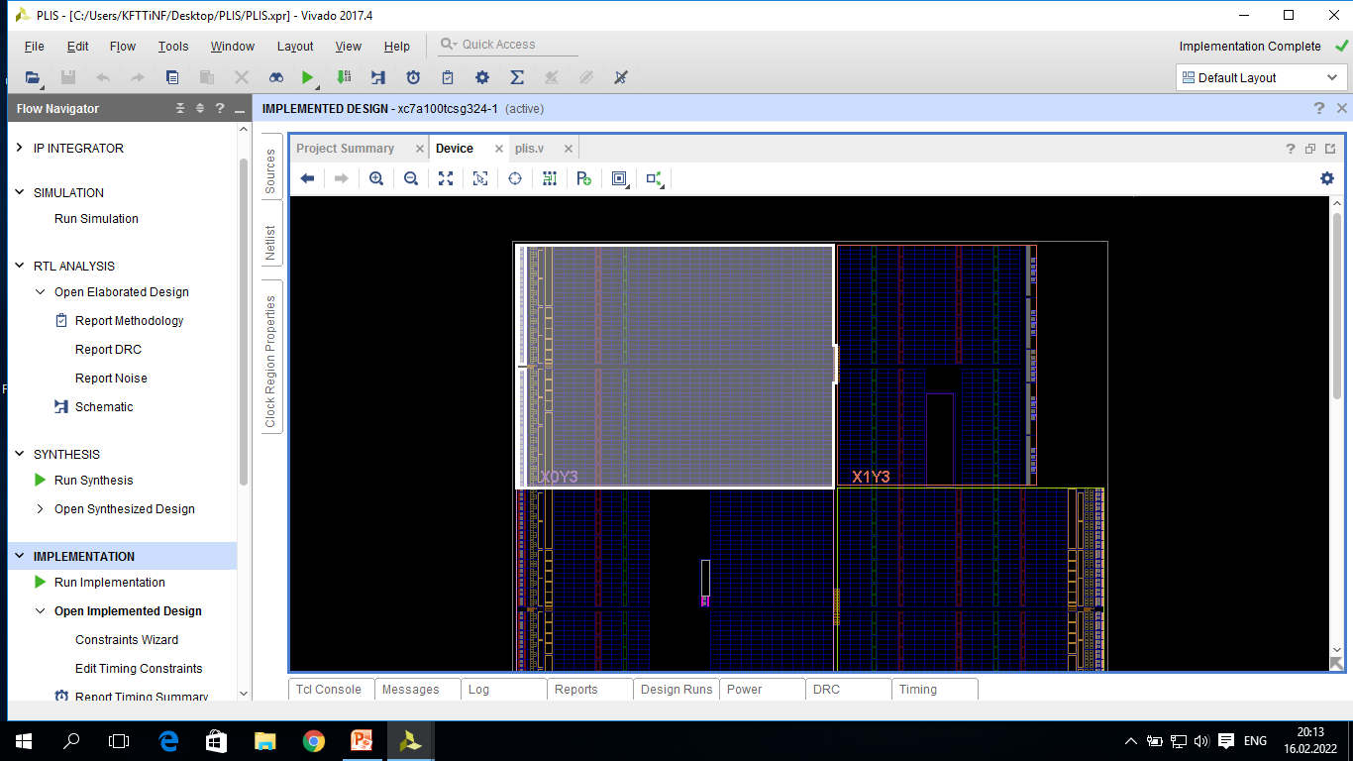

Slide 22
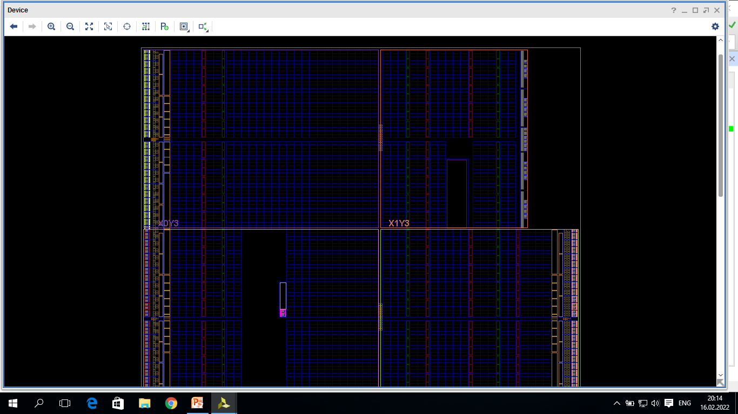

Slide 23
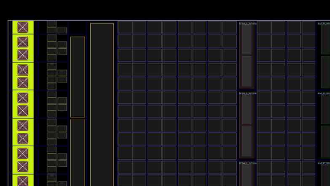
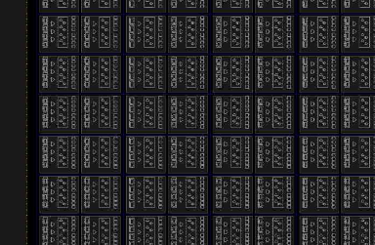
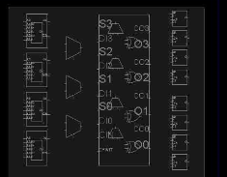
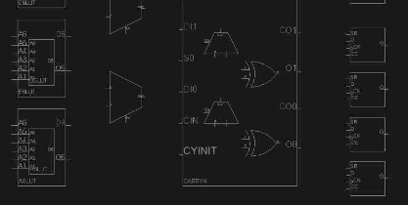

Slide 24
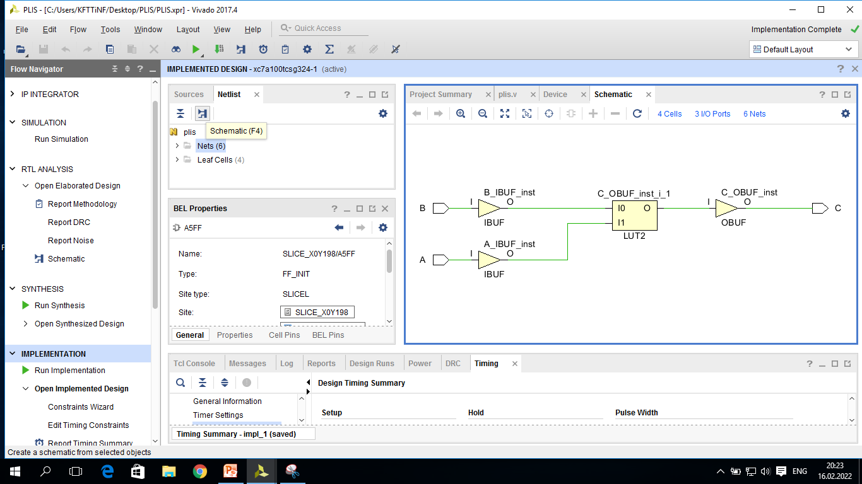

Slide 25
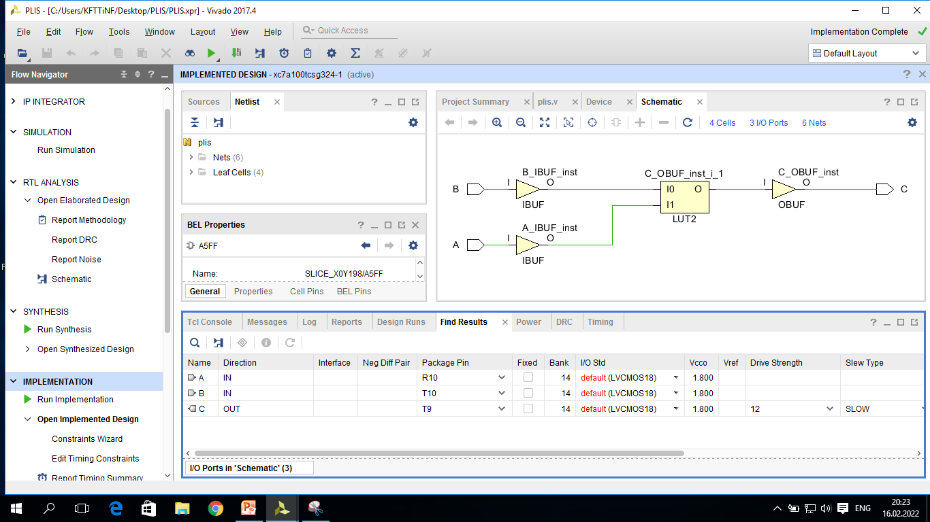

Slide 26
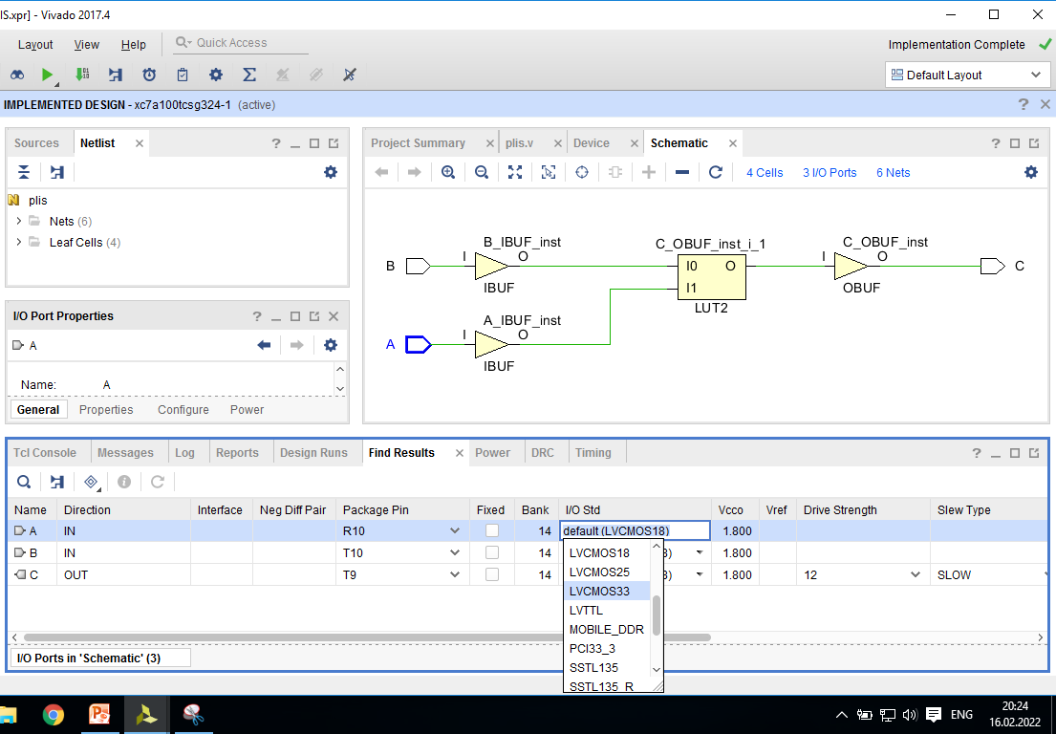

Slide 28
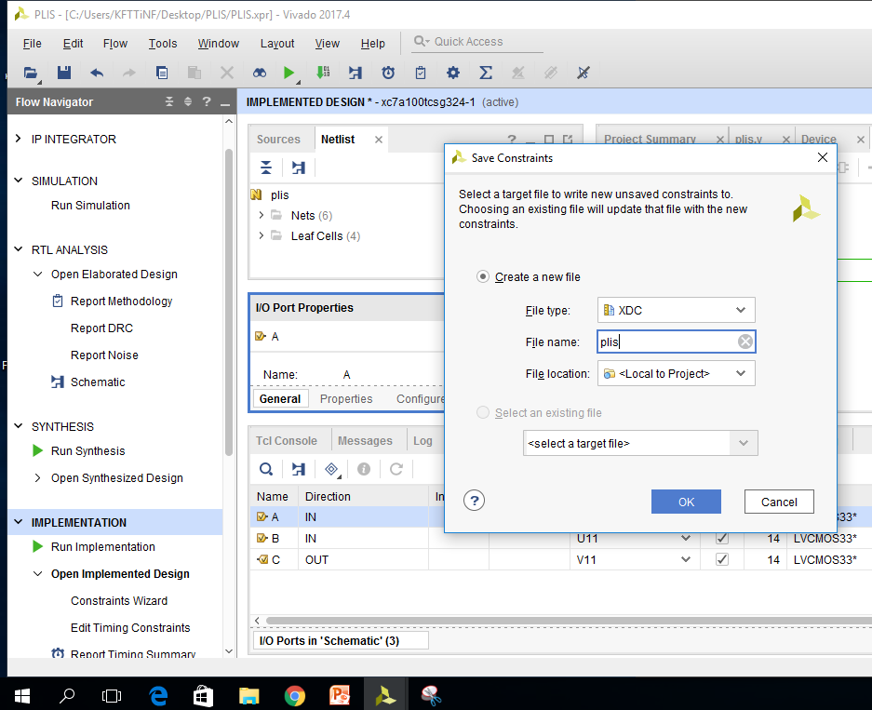
Таңдаған кіріс/шығыстарды файл ретінде сақтаймыз (Ctrl+S)

Slide 29
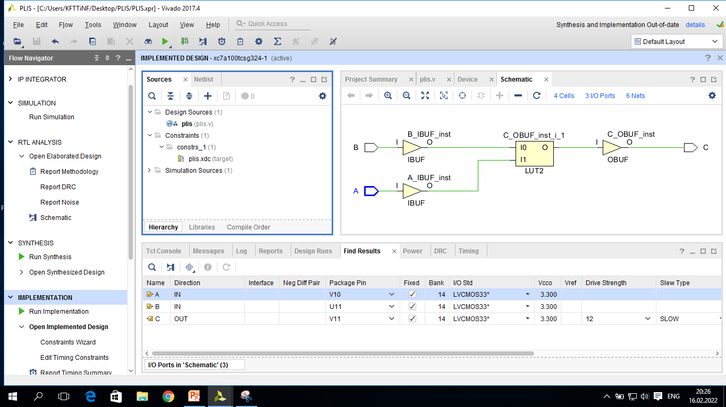

Slide 30
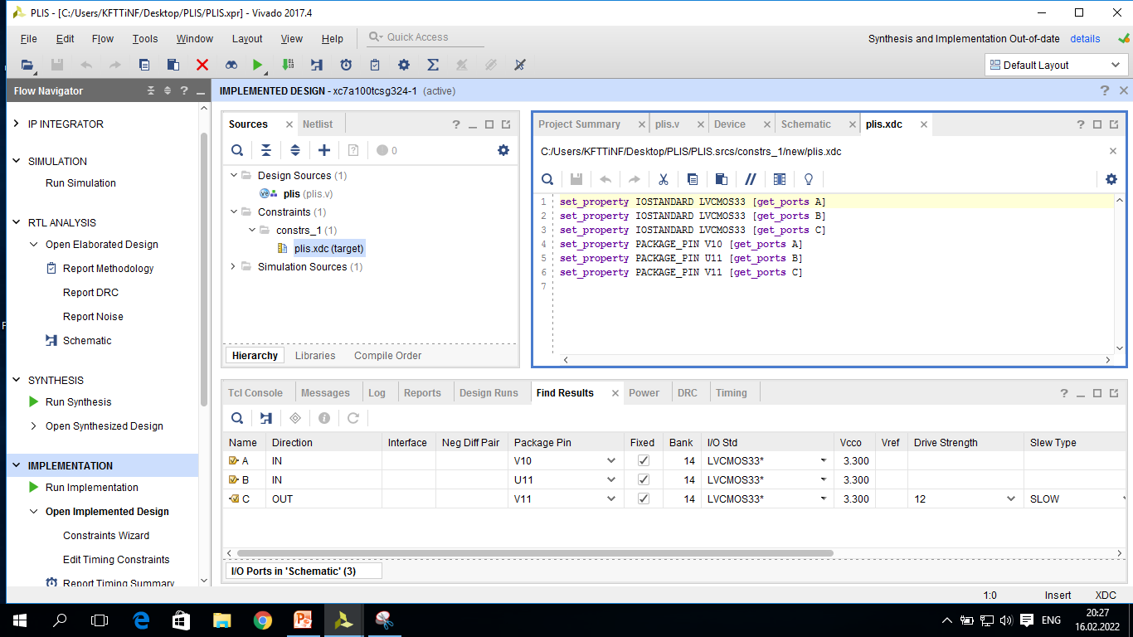

Slide 31
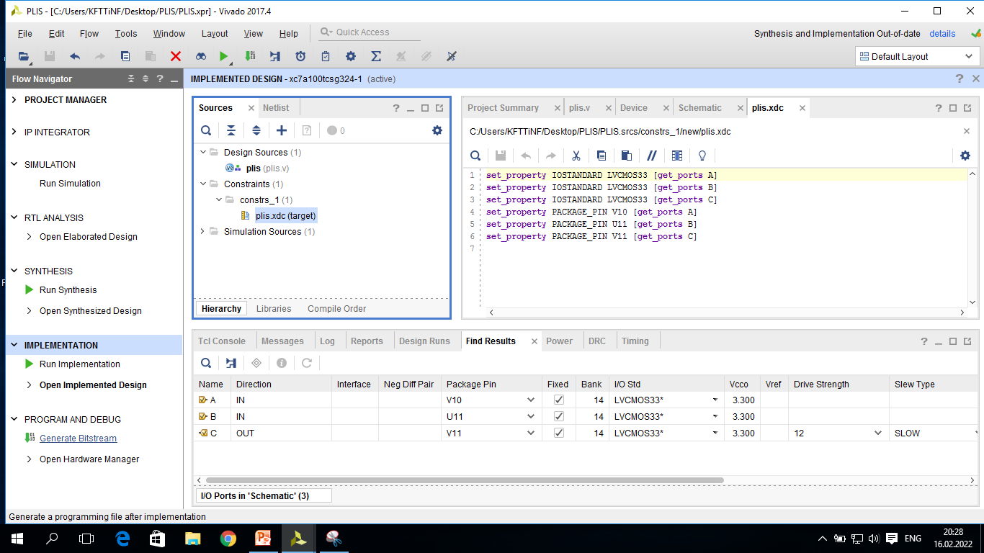

Slide 32
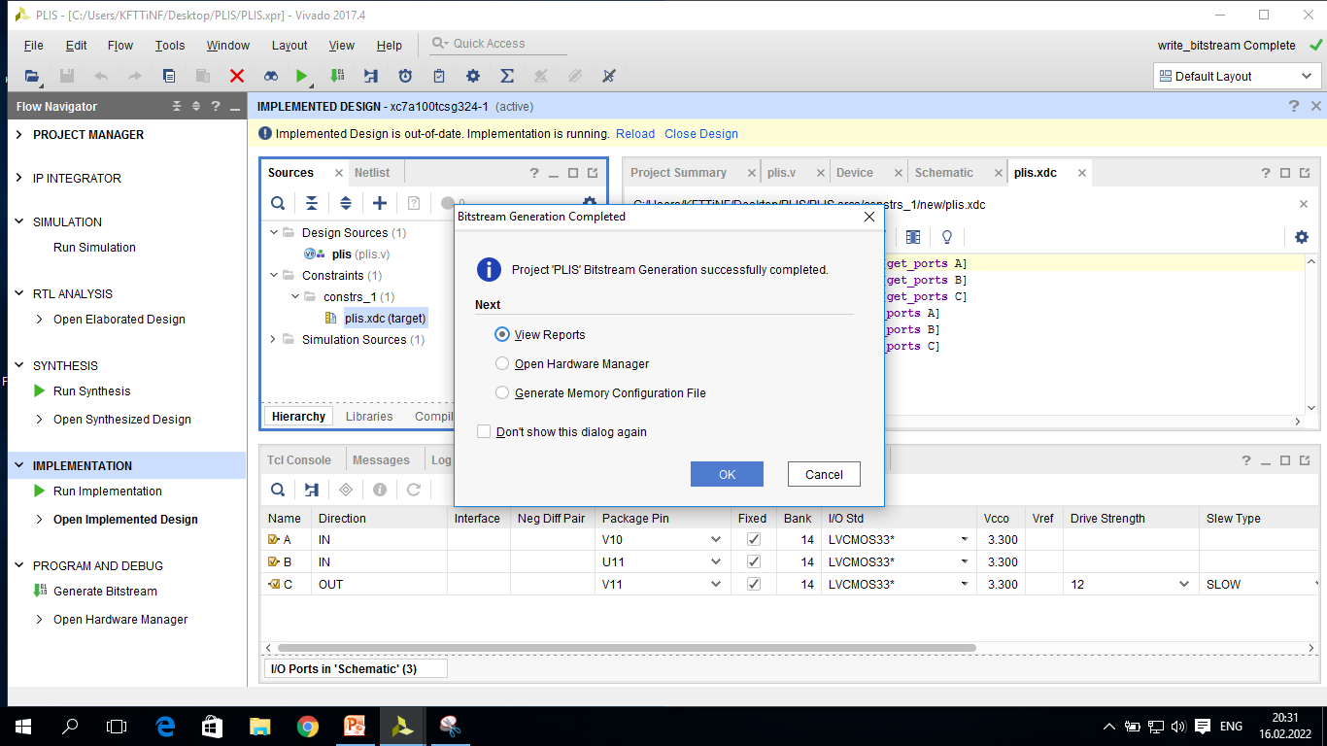

Slide 33
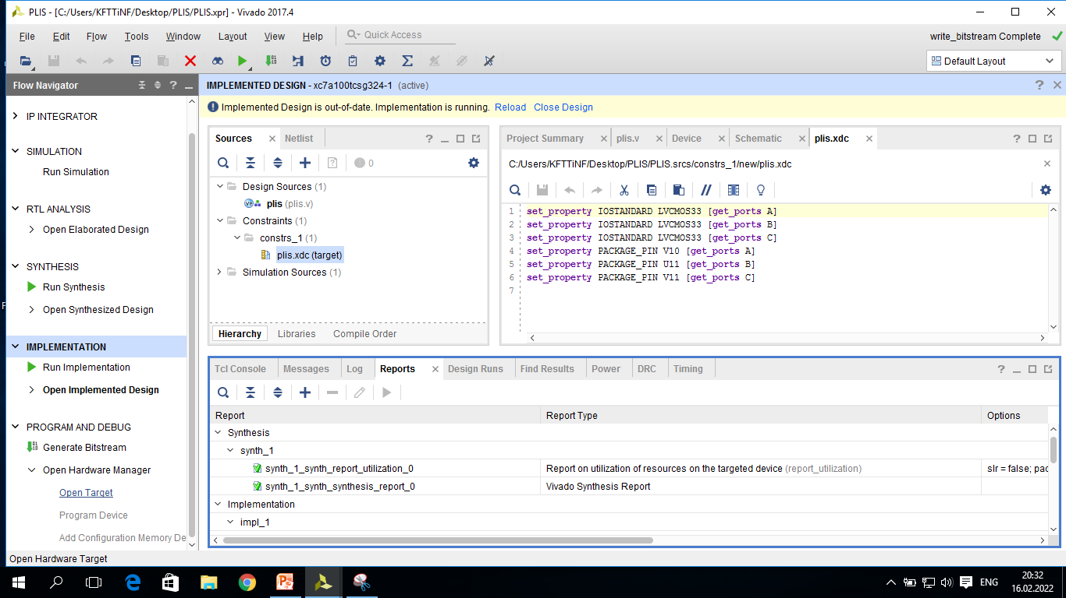

Slide 34
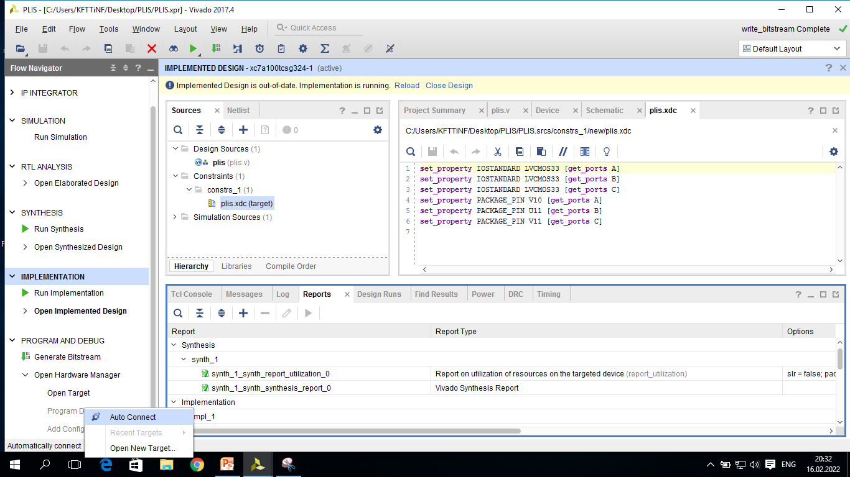

Slide 35
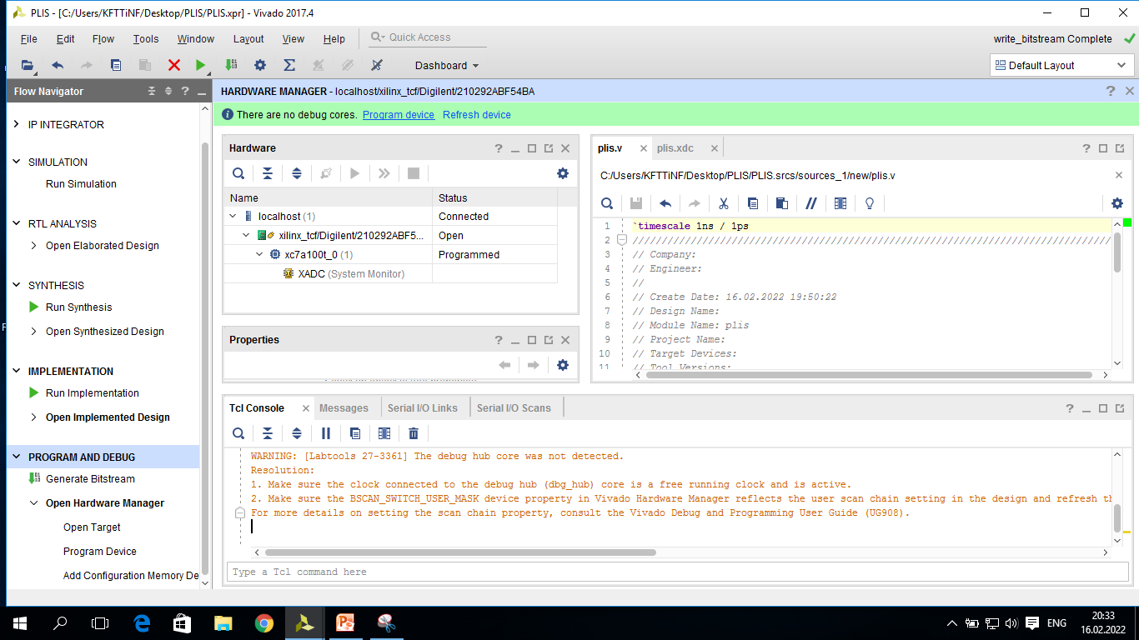

Slide 36
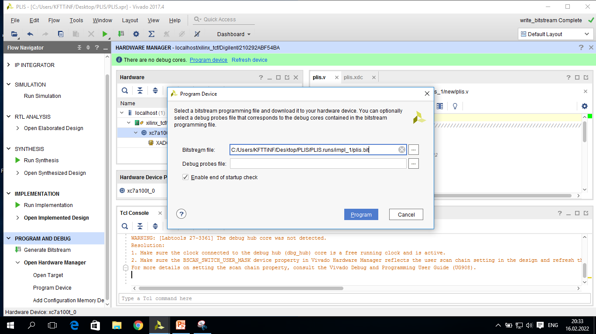

Slide 37
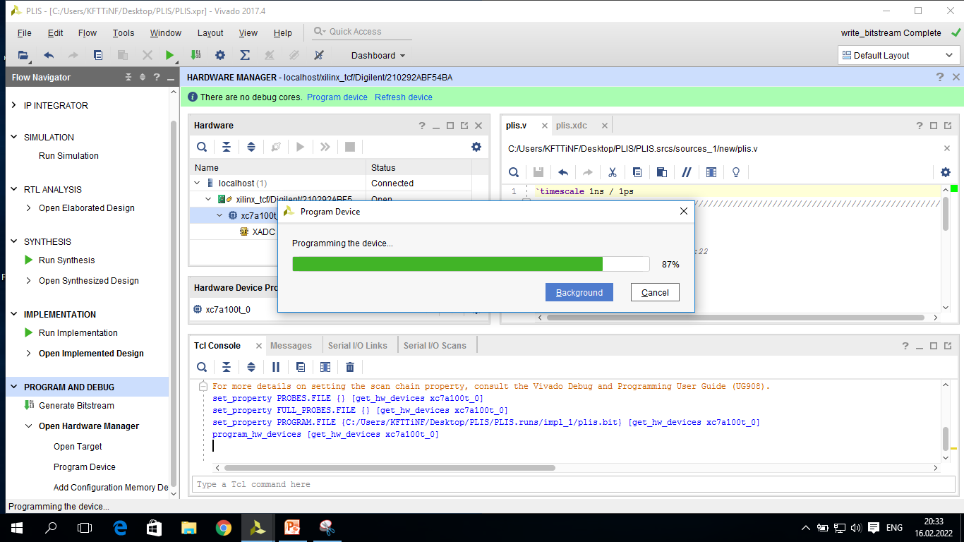

Slide 38
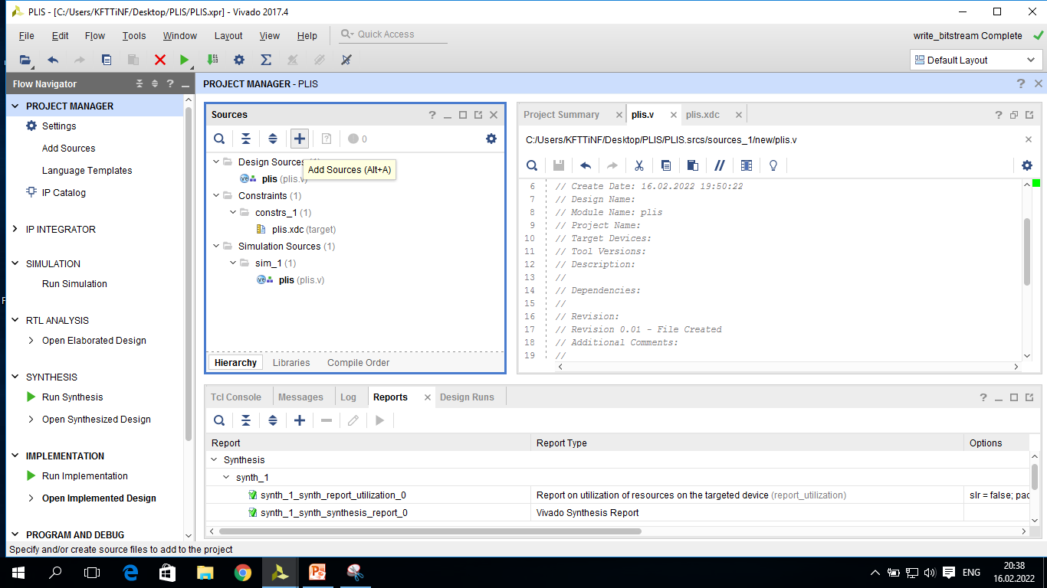
Testbench құру үшін

Slide 39
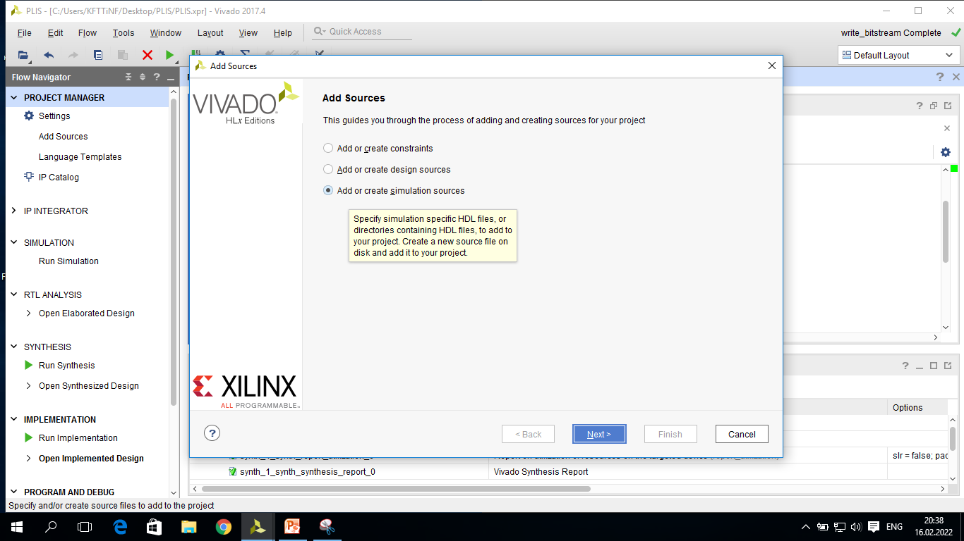

Slide 40
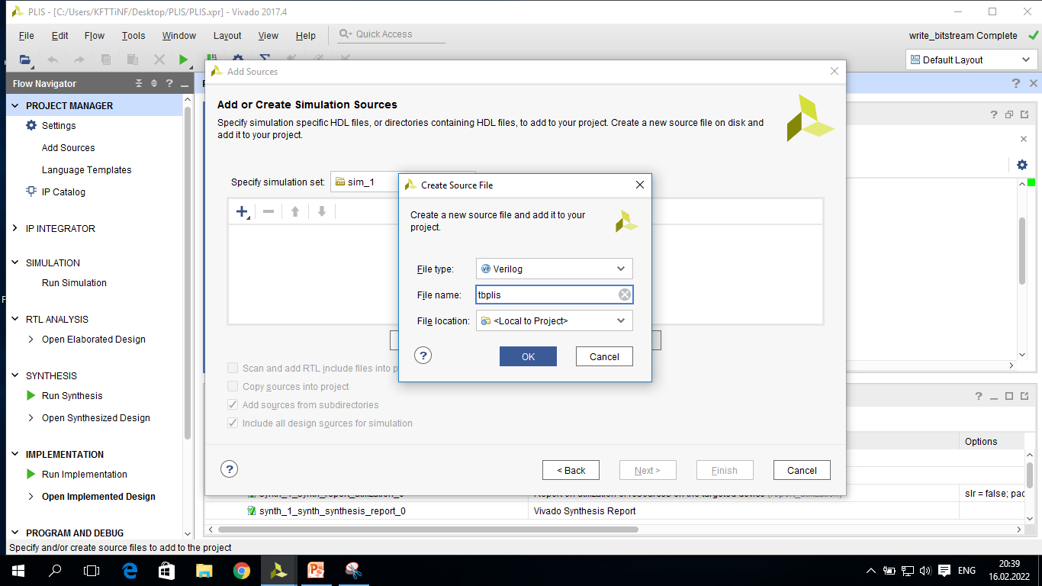

Slide 41
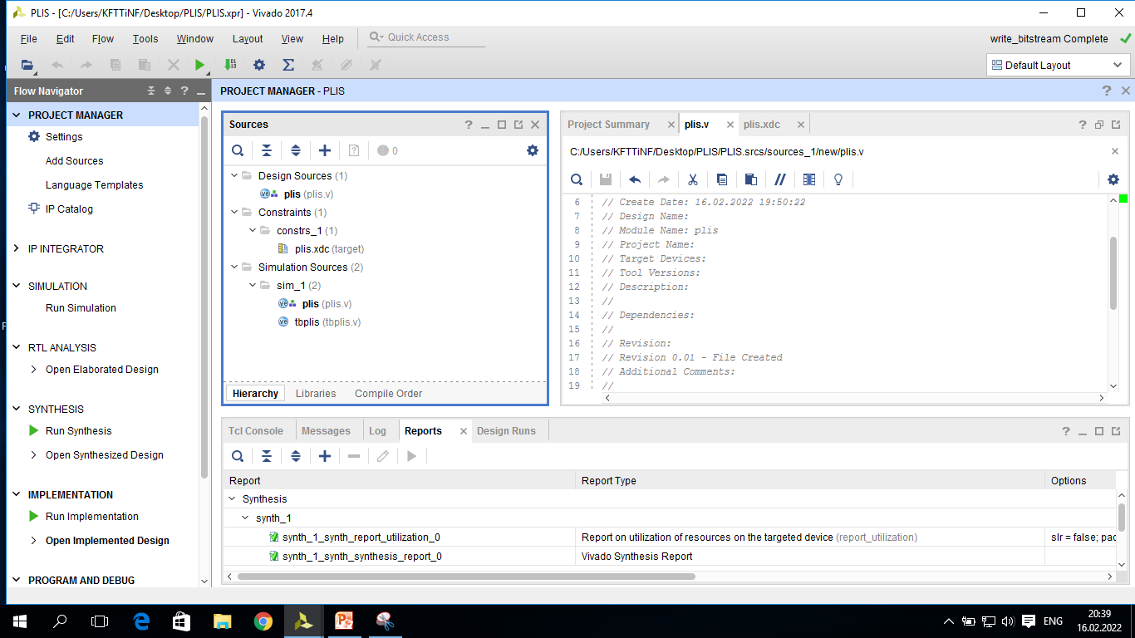

Slide 42
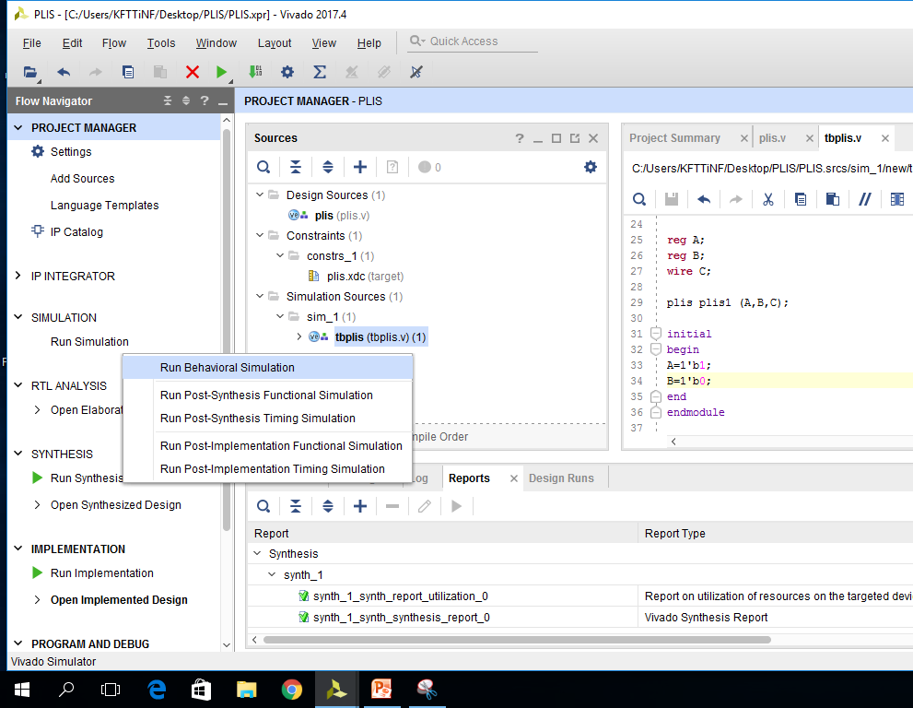

Slide 43
